Slide 1
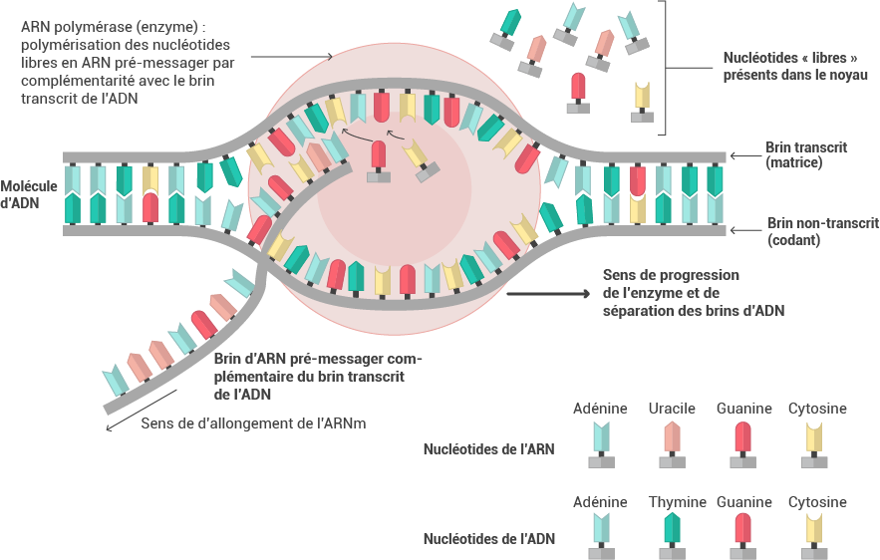
Schéma récapitulatif de la transcription

